Slide 1
Состав, порядок формирования и функции Боярской думы, Земского собора, приказов.
Доклад подготовил
Иваненко Григорий, студент группы б21-505

Slide 2
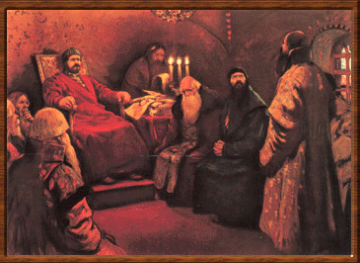
Боярская дума
Боярская дума — это высший совет, состоявший из представителей феодальной аристократии.

Slide 3
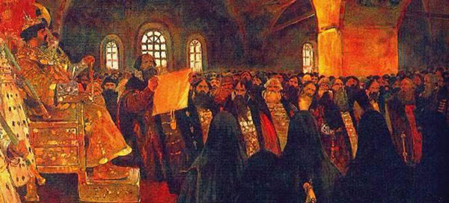
Земский собор
Земский собор — высшее сословно-представительское учреждение Русского царства с середины XVI до конца XVII века, собрание представителей всех слоёв населения (кроме крепостных крестьян) для обсуждения политических, экономических и административных вопросов

Slide 4
